Slide 1

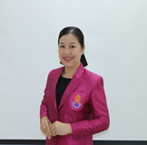

วิทยาลัยพยาบาลศรีมหาสารคาม
ขอแสดงความยินดีกับ
ดร.ศิราณี อิ่มน้ำขาว
ผู้อำนวยการวิทยาลัยพยาบาลศรีมหาสารคาม
ได้รับการตีพิมพ์ในวารสารการพยาบาล สุขภาพ และการศึกษา ฐาน ข้อมูล TCI 2
วิจัยเรื่อง การพัฒนาแนวปฏิบัติการพยาบาลเพื่อป้องกันท่อหลอดลมคอเลื่อนหลุดโดยไม่ได้วางแผนในทารกแรกเกิด

